Slide 1
Συλλογή Δεδομένων
Κεφάλαιο 5

Slide 2
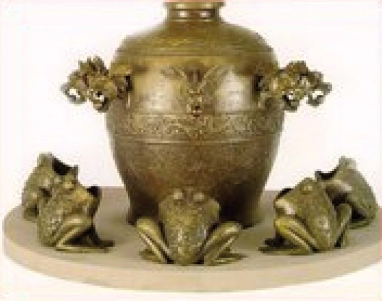
ΣΥΛΛΟΓΗ ΔΕΔΟΜΕΝΩΝ
Η φύση και τα φυσικά φαινόμενα αποτέλεσαν από την αρχαιότητα πηγή πληροφορίας για τον άνθρωπο
Η αναπαράσταση της πληροφορίας ήταν αρχικά απλή
Αύξηση της πολυπλοκότητας των παρατηρήσεων:
  Μεγάλος όγκος δεδομένων
  Αδύνατη η επεξεργασία με το μυαλό και χαρτί
Δημιουργία συσκευών συλλογής και επεξεργασίας δεδομένων
Το πρώτο σεισμοσκόπιο, 132μ.Χ.

Slide 3
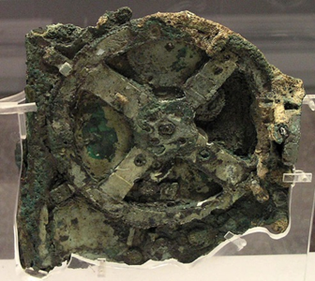
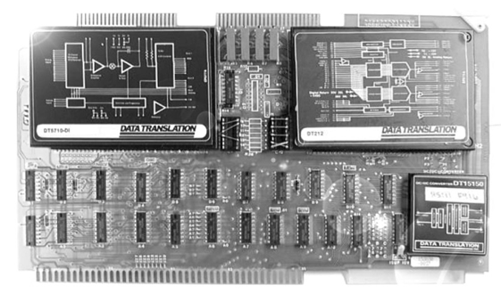
ΙΣΤΟΡΙΚΗ ΑΝΑΔΡΟΜΗ
Υπολογιστής Αντικυθήρων
100 π.Χ.
1^{η} πολυλειτουργική κάρτα
συλλογής δεδομένων, 1976

Slide 4
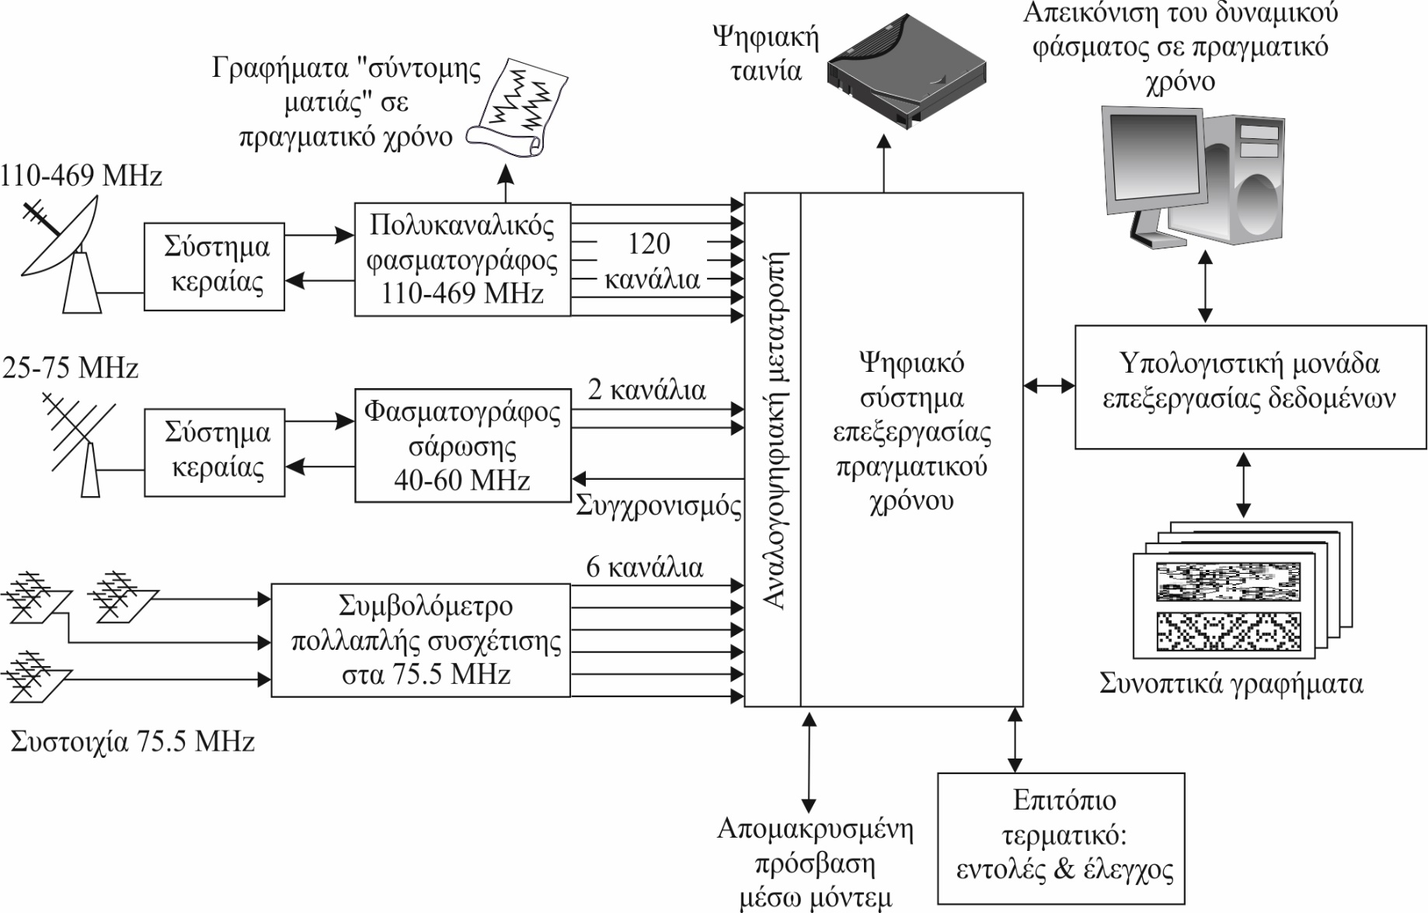
ΙΣΤΟΡΙΚΗ ΑΝΑΔΡΟΜΗ – παράδειγμα 1
RTS σύστημα ARTEMIS, Αστεροσκοπείο Παρισιού, έτος 1989

Slide 5
RTS ΣΥΣΤΗΜΑ ARTEMIS
Ψηφιακό σύστημα συλλογής και επεξεργασίας δεδομένων ηλιακών ραδιοεκπομπών , σε πραγματικό χρόνο.
Πολυεπεξεργαστικό περιβάλλον επεξεργαστών Motorola MC68010/68020
Αυτόματη λήψη, ψηφιοποίηση, επεξεργασία και καταγραφή 128 αναλογικών καναλιών
Ρυθμός δειγματοληψίας 100 samples/sec με ακρίβεια 12bits/sample
Αρθρωτή αρχιτεκτονική δομημένη σε αρτηρίες τύπου VME
Συμπίεση σε πραγματικό χρόνο του ημερήσιου όγκου δεδομένων από 1,3GB σε 75MB.
Υλοποίηση συστήματος ARTEMIS από συγγραφέα του βιβλίου:
“ΣΥΣΤΗΜΑΤΑ ΠΡΑΓΜΑΤΙΚΟΥ ΧΡΟΝΟΥ”, Εκδόσεις Τζιόλα

Slide 6
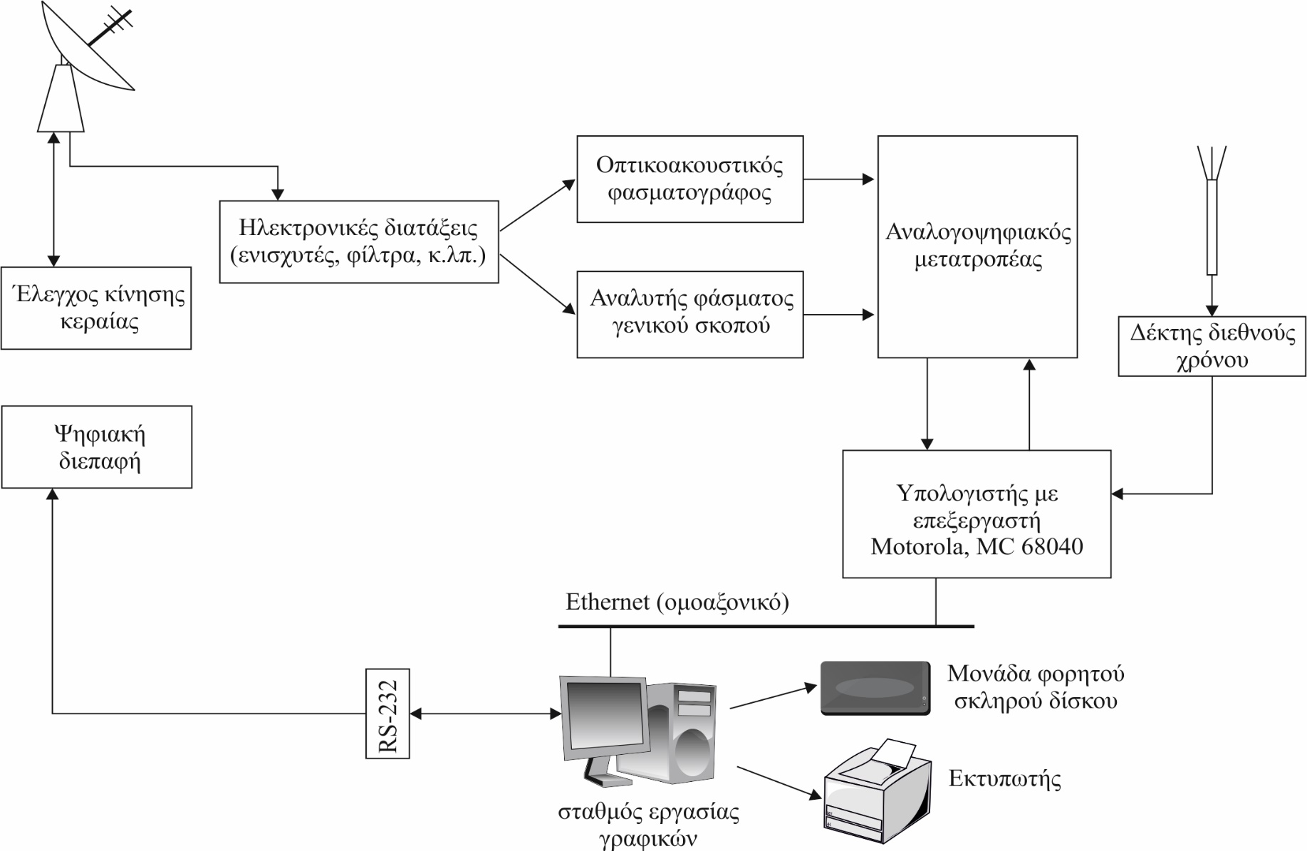
ΙΣΤΟΡΙΚΗ ΑΝΑΔΡΟΜΗ – παράδειγμα 2
Ραδιοφασματογράφος ARTEMIS MARK-IV, Παν/μίου Αθηνών, έτος 1996

Slide 7
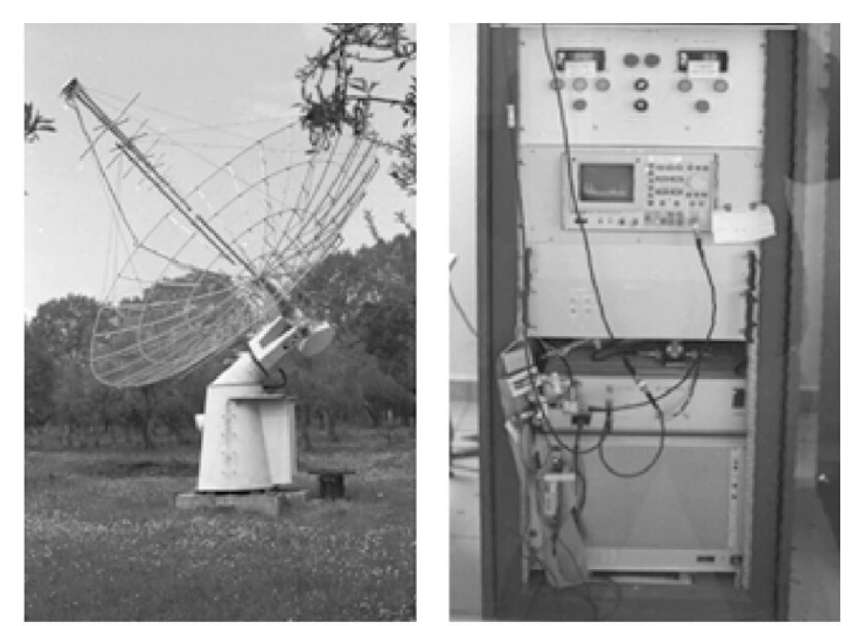
ΚΕΡΑΙΑ ΤΟΥ ARTEMIS MARK-IV – παράδειγμα 2
Παραβολική λογαριθμική κεραία διαμέτρου 7m,
Τοποθεσία: Δορυφορικός Σταθμός Θερμοπυλών

Slide 8
ΣΥΣΤΗΜΑ ARTEMIS MARK-IV
Ψηφιακό σύστημα ηλιακής ραδιοφασματογραφίας του ΕΚΠΑ εγκατεστημένο στο δορυφορικό σταθμό Θερμοπυλών.
Πολυεπεξεργαστικό περιβάλλον συνδυασμού επεξεργαστών Motorola σε αρτηρία VME και σταθμού εργασίας Sun Sparc-5 με σύνδεση Ethernet
Χρήση αναλυτή δυναμικού φάσματος (DSA), οπτικο-ακουστικού δέκτη (SAO), DMA ελεκτών, αρτηρίας VME και λειτουργικού περιβάλλοντος VxWorks για επεξεργασία δεδομένων σε πραγματικό χρόνο.
Περιοχή συχνοτήτων σήματος από 110MHz έως 600MHz με ρυθμό δειγματοληψίας 300 pps/κανάλι με ακρίβεια 12bits/sample
Δυνατότητα συμμετοχής της Ελλάδας σε Διεθνή Προγράμματα: ISTP (International Solar Terrestrial Physics Program), STEREO/WAVES, κλπ
Υλοποίηση του συστήματος από συγγραφέα του βιβλίου:
“ΣΥΣΤΗΜΑΤΑ ΠΡΑΓΜΑΤΙΚΟΥ ΧΡΟΝΟΥ”, Εκδόσεις Τζιόλα

Slide 9
Ηλεκτρονική συλλογή δεδομένων κατά την πρώτη δεκαετία της τρίτης χιλιετίας (1)
Παραδείγματα εφαρμογών συλλογής δεδομένων σε σύγχρονα συστήματα πραγματικού χρόνου σε διάφορους τομείς:
  Γέφυρα Ρίου-Αντιρρίου: κάθε ένας από τους τέσσερις πυλώνες της γέφυρας διαθέτει σύστημα συλλογής δεδομένων στο οποίο συνδέονται 100 περίπου συσκευές:
    επιταχυνσιογράφοι (εδάφους, πυλώνων, καταστρώματος, καλωδίων),
    αισθητήρες παραμορφώσεων,
    αισθητήρες για τη μέτρηση του ύψους της στάθμης του νερού,
    αισθητήρες θερμοκρασίας (οδοστρώματος, καταστρώματος) και
    μετεωρολογικοί σταθμοί.
  Τα δεδομένα που συλλέγονται μεταφέρονται με οπτικές ίνες σε κεντρικό υπολογιστή

Slide 10
Ηλεκτρονική συλλογή δεδομένων κατά την πρώτη δεκαετία της τρίτης χιλιετίας (2)
Large hadron collider
  Επιταχυντής στοιχειωδών σωματιδίων
  Έχουν εγκατασταθεί εκατόν είκοσι εξωτερικά συστήματα PXI (PCI eXtensions for Instrumentation) για την αρχική φάση
  Συλλέγουν λεπτομερή δεδομένα για τα συμβάντα εντός του επιταχυντή
  Στη δεύτερη φάση θα αυξηθούν σε περίπου διακόσια
Alarm NET
  επιτρέπει τη συνεχή ιατρική παρακολούθηση ασθενή όλο το εικοσιτετράωρο
  αποστολή σε πραγματικό χρόνο των διαφόρων ιατρικών μετρήσεων σε κάποια νοσηλευτική μονάδα
  Συλλέγει δεδομένα μέσω αισθητήρων ειδικού σχεδιασμού, που λαμβάνουν ιατρικές μετρήσεις για τον ασθενή
  Οι αισθητήρες εγκαθίστανται σε διάφορα σημεία του χώρου
  Συνδέονται κυρίως ασύρματα με κατάλληλη συσκευή ή με ένα ηλεκτρονικό υπολογιστή, από όπου τα δεδομένα διαβιβάζονται στον τελικό προορισμό τους (συνήθως νοσηλευτική μονάδα)

Slide 11
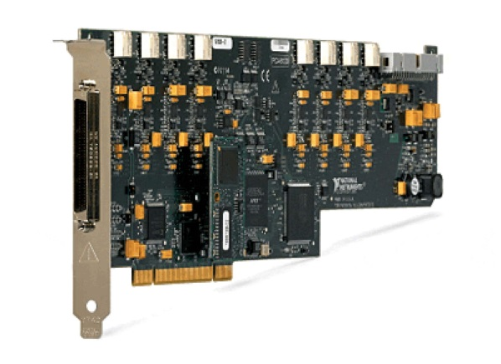
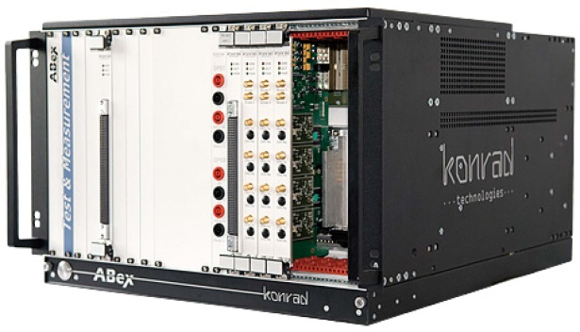
ΥΛΙΚΟ ΣΥΛΛΟΓΗΣ ΔΕΔΟΜΕΝΩΝ
Παράγοντες που καθορίζουν τον τύπο υλικού συλλογής δεδομένων για συστήματα πραγματικού χρόνου:
  Είδος του συστήματος πραγματικού χρόνου
  Ακρίβεια των μετρήσεων
  Ταχύτητα
  Χώρος λειτουργίας
  Κόστος
Βασικές κατηγορίες υλικού:
  Κάρτες επέκτασης ηλεκτρονικού υπολογιστή (plug-in)
  Εξωτερικά συστήματα συλλογής δεδομένων
  Διακριτά (bench/rack) όργανα
  Υβριδικά συστήματα συλλογής δεδομένων

Slide 12
Κάρτες επέκτασης (1)
οι κάρτες συλλογής δεδομένων τοποθετούνται στις θέσεις υποδοχής (slots) της μητρικής κάρτας του ηλεκτρονικού υπολογιστή (motherboard)
Σήμερα, οι περισσότερες κάρτες επέκτασης συλλογής δεδομένων που προσφέρονται στην αγορά χρησιμοποιούν τους κυρίαρχους δίαυλους (bus) PCI (Peripheral Component Interconnect) και PCI Express, ενώ λιγότερες για τους διαύλους ISA (Industry Standard Architecture)
προσφέρουν ποικίλες λειτουργίες για έλεγχο, υψηλό αριθμό καναλιών, υψηλή ταχύτητα και επαρκή ευαισθησία για να μετρήσουν χαμηλά επίπεδα σημάτων, με σχετικά χαμηλό κόστος

Slide 13
Κάρτες επέκτασης (2)
Πλεονεκτήματα/μειονεκτήματα των καρτών επέκτασης συλλογής δεδομένων:
  μέτρια ακρίβεια αυτοματοποιημένων μετρήσεων και ελέγχου.
  υψηλή ταχύτητα μετατροπής (100kHz - 1GHz και υψηλότερη).
  ποικιλία εκδόσεων για διαφορετικές χρήσεις που συνδυάζουν αναλογοψηφιακές μετατροπές (A/D), ψηφιοαναλογικές μετατροπές (D/A), ψηφιακό I/O, υπολογισμούς, συγχρονισμό και πολλές εξειδικευμένες λειτουργίες.
  ο θόρυβος και οι μικρές δονήσεις μέσα στον ηλεκτρονικό υπολογιστή μπορεί να περιορίζει τη δυνατότητά τους να εκτελέσουν ευαίσθητες μετρήσεις.
  το εύρος τάσης εισόδου στην πλειοψηφία των καρτών, είναι περιορισμένο σε περίπου ±10V.
  η χρήση των θέσεων επέκτασης PC (expansion slots) και των εσωτερικών πόρων μπορεί να περιορίσει τη δυνατότητα επέκτασης και να καταναλώσει τους πόρους του προσωπικού υπολογιστή.
  η δημιουργία ή η μεταβολή των συνδέσεων στις εισόδους/εξόδους των καρτών είναι συνήθως δύσκολη και προβληματική

Slide 14
Εξωτερικά συστήματα συλλογής δεδομένων (1)
Διατάξεις που λειτουργούν ως αυτόνομα συστήματα
Επικοινωνούν και ελέγχονται από έναν ηλεκτρονικό υπολογιστή μέσω μιας τυποποιημένης διεπαφής
Σε σχέση με τις κάρτες:
  περισσότερα κανάλια I/O
  πιο ομαλό από ηλεκτρικής άποψης περιβάλλον λειτουργίας
  μεγαλύτερη μεταβλητότητα και ταχύτητα προσαρμογής για διαφορετικές εφαρμογές
  χρησιμοποιούνται σε πιο εξειδικευμένες εφαρμογές

Slide 15
Εξωτερικά συστήματα συλλογής δεδομένων (2)
Πλεονεκτήματα/μειονεκτήματα των εξωτερικών συστημάτων συλλογής δεδομένων (1/2):
  υψηλή ευαισθησία στα χαμηλού επιπέδου σήματα, της τάξης του 1mV ή και μικρότερης.
  δυνατότητα εφαρμογής σε περιπτώσεις που απαιτούν πολλούς τύπους αισθητήρων, υψηλό αριθμό καναλιών, ή και ανάγκη για αυτόνομη λειτουργία.
  δυνατότητες ελέγχου διεργασιών σε πραγματικό χρόνο.
  δυνατότητα επιλογής των διαφόρων τύπων καρτών που θα τοποθετηθούν στις συσκευές.
  πολλαπλές θέσεις επέκτασης (slots) που επιτρέπουν τη μίξη και το συνδυασμό πολλών και εξειδικευμένων καρτών για υποστήριξη απαιτήσεων συλλογής δεδομένων και ελέγχου, με υψηλό αριθμό καναλιών.
  το σασί (chassis) των συσκευών προσφέρει ένα ηλεκτρικά πιο σταθερό περιβάλλον από ένα PC, επιτρέποντας πιο ευαίσθητες μετρήσεις.

Slide 16
Εξωτερικά συστήματα συλλογής δεδομένων (3)
Πλεονεκτήματα/μειονεκτήματα των εξωτερικών συστημάτων συλλογής δεδομένων (2/2):
  η χρήση των τυποποιημένων διεπαφών (ΙΕΕΕ-488, RS-232, USB, FireWire, Ethernet) μπορεί να διευκολύνει τη δικτύωση σε συνεχή σειρά (daisy chaining networking), τη συλλογή δεδομένων από μεγαλύτερη απόσταση και τη διασύνδεση άλλων υπολογιστών.
  ο επεξεργαστής και η μνήμη λειτουργούν αποκλειστικά για το σύστημα και μπορούν να υποστηρίξουν τις κρίσιμες εφαρμογές ελέγχου «σε πραγματικό χρόνο» ή την αυτόνομη συλλογή δεδομένων ανεξάρτητα από τις υπόλοιπες απαιτήσεις ενός PC.
  οι τυποποιημένες αρθρωτές αρχιτεκτονικές είναι μηχανικά εύρωστες, εύκολο να διαμορφωθούν και να επιτρέψουν ποικίλες λειτουργίες μέτρησης και ελέγχου.
  τα απαραίτητα πλαίσια, οι μονάδες και τα εξαρτήματα είναι οικονομικώς αποδοτικά (cost-effective) για μεγάλους αριθμούς καναλιών.
  μερικές αρχιτεκτονικές έχουν μικρή υποστήριξη από προμηθευτές (vendor support), που περιορίζει τις πηγές διαθέσιμου εξοπλισμού και εξαρτημάτων

Slide 17
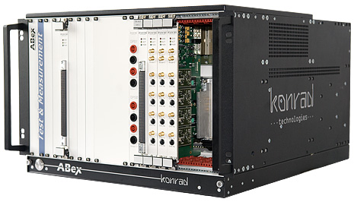
Εξωτερικά συστήματα συλλογής δεδομένων (4)
Συνήθως τα εξωτερικά συστήματα απαιτούν τη χρήση ενός υπολογιστή για τη λειτουργία τους και την αποθήκευση των δεδομένων.
Οι κάρτες που τοποθετούνται συνήθως στις εξωτερικές συσκευές συλλογής δεδομένων είναι διασύνδεσης τύπου PXI, PXI Express, VME και VXI
Μερικά εξωτερικά συστήματα περιλαμβάνουν μονάδες μικροεπεξεργαστών και περιλαμβάνουν πληκτρολόγια, ποντίκια, οθόνες κ.λπ.

Slide 18
Διακριτά όργανα (1)
Αρχικά αποτελούνταν συνήθως από μετρητές ενός καναλιού, πηγές και όργανα που προορίζονται για εφαρμογές μετρήσεων γενικής χρήσης
  η προσθήκη των διεπαφών επικοινωνίας η οποία τους έδωσε τη δυνατότητα σύνδεσης τους με Η/Υ
  η πρόοδος στο σχεδιασμό των οργάνων, τον τρόπο κατασκευής και την τεχνολογία των μετρήσεων έχει αυξήσει τις δυνατότητές τους
Νέα προϊόντα: σαρωτές (scanners), πολυπλέκτες (multiplexers), όργανα μέτρησης πηγής (SourceMeter), μετρητές/χρονόμετρα, νάνο-βολτόμετρα, μικρο-ωμόμετρα κ.λπ.
Με τα νέα προϊόντα δημιουργούνται συστήματα μετρήσεων που ελέγχονται από υπολογιστή και προσφέρουν εξαιρετική ευαισθησία και ανάλυση

Slide 19
Διακριτά όργανα
Πλεονεκτήματα/μειονεκτήματα των διακριτών οργάνων
  μερικές αρχιτεκτονικές έχουν ελάχιστη υποστήριξη από τους προμηθευτές, πράγμα που περιορίζει τις πηγές διαθέσιμου εξοπλισμού και εξαρτημάτων.
  υποστηρίζουν εύρος μετρήσεων και ευαισθησία πέρα από τα όρια των τυποποιημένων καρτών επέκτασης PC και των υπόλοιπων συστημάτων συλλογής δεδομένων.
  χρησιμοποιούν τυποποιημένες διεπαφές (π.χ. ΙΕΕΕ-488, RS-232, FireWire, USB) που υποστηρίζουν τη συλλογή από μεγάλη απόσταση, τη συμβατότητα με διάφορους τύπους υπολογιστών και τη σύνδεση με υπολογιστές χωρίς διαθέσιμες θέσεις επέκτασης.
  είναι καταλληλότερα για μέτρηση τάσης, έντασης ρεύματος, αντίστασης, χωρητικότητας, αυτεπαγωγής, θερμοκρασίας, κ.λπ.
  δεν θεωρούνται αποτελεσματικές λύσεις για μερικούς τύπους εξειδικευμένων αισθητήρων.
  είναι γενικά πιο αργά από τις κάρτες επέκτασης ή τα εξωτερικά συστήματα συλλογής δεδομένων.
  είναι ακριβότερα από τα τυποποιημένα συστήματα συλλογής δεδομένων με βάση το κόστος ανά κανάλι

Slide 20
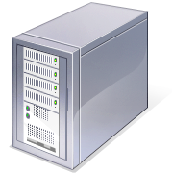
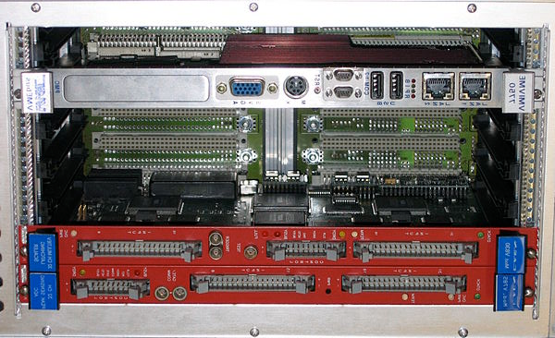
Υβριδικά συστήματα συλλογής δεδομένων (1)
Ένα υβριδικό σύστημα αποτελείται από συσκευές διαφορετικής αρχιτεκτονικής (PXI, VXI, VME κ.λπ.) οι οποίες συνδέονται μεταξύ τους και ενδεχομένως και με ηλεκτρονικό υπολογιστή
VXI / VMEbus
Ηλεκτρονικός υπολογιστής
PXI

Slide 21
Υβριδικά συστήματα συλλογής δεδομένων (2)
Πλεονεκτήματα/μειονεκτήματα υβριδικών συστημάτων:
  εγγυάται την ακρίβεια, το εύρος μέτρησης και την ευαισθησία, ενώ επίσης υπερέχει του τυποποιημένου εξοπλισμού συλλογής δεδομένων.
  χάρη στην ενσωματωμένη μνήμη αποθήκευσης δεδομένων και προγραμμάτων επιτυγχάνεται αυτόνομη καταγραφή των δεδομένων και έλεγχος της διαδικασίας.
  χρησιμοποιεί τυποποιημένες διεπαφές που υποστηρίζουν την από μεγάλη απόσταση συλλογή δεδομένων και παρέχουν συμβατότητα με τους υπολογιστές.
  είναι οικονομικό αναφορικά με το ανά-κανάλι κόστος.

Slide 22
Επιλογή υλικού συλλογής δεδομένων
Παράγοντες που πρέπει να ληφθούν υπόψιν:
αρχιτεκτονική διαύλων
συνδεσιμότητα
λειτουργικό σύστημα υποστήριξης
ρυθμός δειγματοληψίας
μετατροπή δεδομένων
αναλογικά κανάλια εισόδου-εξόδου
ψηφιακά κανάλια εισόδου-εξόδου
σκανδαλιστές
χρονόμετρα-μετρητές

Slide 23
Αρχιτεκτονική διαύλων
Πιο κοινές αρχιτεκτονικές διαύλων:
  Industry Standard Architecture (ISA), IBM 1981
  Peripheral Component Interconnect (PCI), Intel 1992
  Peripheral Component Interconnect Express (PCI Express), Intel 2004
Άλλες
  Micro Channel Architecture (MCA), IBM 1987
  Extended Industry Standard Architecture (EISA), Consortium 9 εταιριών 1988
  Video Electronics Standard Association Local Bus (VESA Local Bus, VL-Bus, VLB), VESA consortium 1992
  Personal Computer Memory Card International Association (PCMCIA), 1990

Slide 24
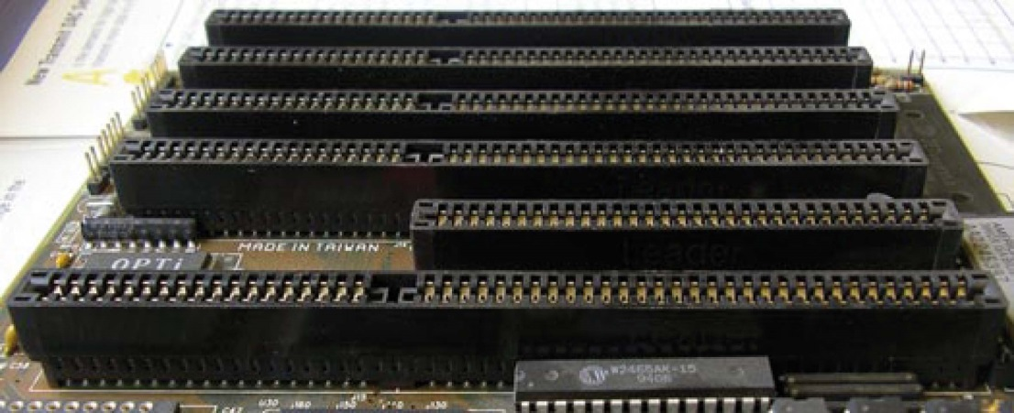
Δίαυλος ISA
ISA: Industry Standard Architecture
Δημιουργήθηκε το 1981 από την IBM
Αρχικά:
  Εύρος 8 bit
  Συχνότητα 4.77 MHz
Αναβάθμιση:
  Εύρος 16 bit
  Συχνότητα 6 / 8 MHz
Σημαντικά χαρακτηριστικά
  Άμεση πρόσβαση στη μνήμη (Direct Memory Access, DMA)
  Δυνατότητα τοποθέτησης και άμεσης λειτουργίας (Plug-And-Play) συσκευής
Εξακολουθούν να παρέχονται στην αγορά κάρτες συλλογής δεδομένων βασισμένες στον ISA

Slide 25
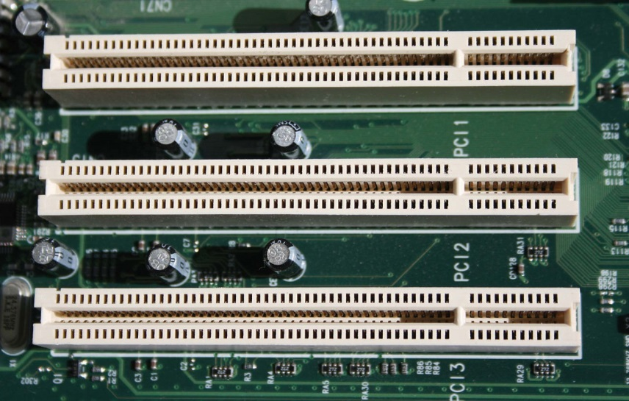
Δίαυλος PCI (1)
PCI: Peripheral Component Interconnect
Προτάθηκε από την Intel το 1992
Χαρακτηριστικά
  Εύρος 32 bit
  Συχνότητα 33 MHz
  Βελτιωμένη ικανότητα Plug-And-Play
  Διαχείριση διαύλου - Ταυτόχρονη διεκδίκηση διαύλου από πολλές συσκευές
  Απομόνωση διαύλου (buffer isolation) της CPU και τoυ PCI
Χρήση
  Αντικατέστησε τους διαύλους MCA και EISA στους servers
  Αντικατέστησε τον VESA Local Bus στους προσωπικούς υπολογιστές

Slide 26
Δίαυλος PCI (2)
Σημαντική θέση στην αγορά καρτών επέκτασης για συστήματα μετρήσεων και συλλογής δεδομένων
Προκλήσεις:
  Περιορισμός εύρους ζώνης
  Περιορισμένος αριθμός ακροδεκτών
  Έλλειψη υπηρεσιών μεταφοράς δεδομένων σε πραγματικό χρόνο (π.χ. ισόχρονες μεταφορές δεδομένων)
  Έλλειψη ελέγχου ποιότητας της υπηρεσίας
  Διαχείριση κατανάλωσης ενέργειας

Slide 27
Δίαυλος PCMCIA (1)
PCMCIA: Personal Computer Memory Card International Association
Συνήθης δίαυλος σε φορητούς υπολογιστές
Χαρακτηριστικά:
  Υποστήριξη Plug-And-Play
  Υποστήριξη αντικατάστασης εν λειτουργία (hot-swapping)
Κάρτες συλλογής δεδομένων τύπου PCMCIA
  Ευρέως διαθέσιμες (περιορισμένη επιλογή σε σχέση με ISA / PCI)
  Μικρός αριθμός καναλιών
  Μέτρια ανάλυση αναλογοψηφιακής μετατροπής
  Περιορισμένη ταχύτητα αναλογοψηφιακής μετατροπής (τυπικά μικρότερη από 100 kilosamples/sec)

Slide 28
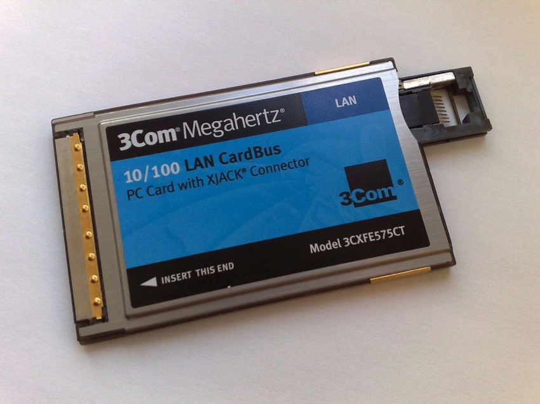
Δίαυλος PCMCIA (2)
Τυπικό μέγεθος κάρτας PCMCIA: σαν πιστωτική κάρτα
Οι περιορισμένες διαστάσεις αποκλείουν χαρακτηριστικά όπως:
  Ρύθμιση παροχής ηλεκτρικού ρεύματος
  Χρήση προηγμένων τεχνικών για βελτίωση ποιότητας σημάτων
  Μέγιστη ανοχή σε ηλεκτροστατικές φορτίσεις

Slide 29
Δίαυλος PCI Express (1)
PCI Express: Peripheral Component Interconnect Express
Παρουσιάστηκε το 2004 από την Intel
Προβλέπει 4 παραλλαγές (διαφέρει ο αριθμός διαδρομών):
  x16 (3200 Mbytes/sec προς κάθε κατεύθυνση)
  x8 (1600 Mbytes/sec προς κάθε κατεύθυνση)
  x4 (800 Mbytes/sec προς κάθε κατεύθυνση)
  x1 (200 Mbytes/sec προς κάθε κατεύθυνση)
Κάθε διαδρομή εκτελεί αμφικατευθυνόμενες μεταφορές (ταχύτητα: 200 Mbytes/sec προς κάθε κατεύθυνση)
Το εύρος ζώνης παρέχεται σε κάθε συσκευή ξεχωριστά (αντίθετα με το απλό PCI)

Slide 30
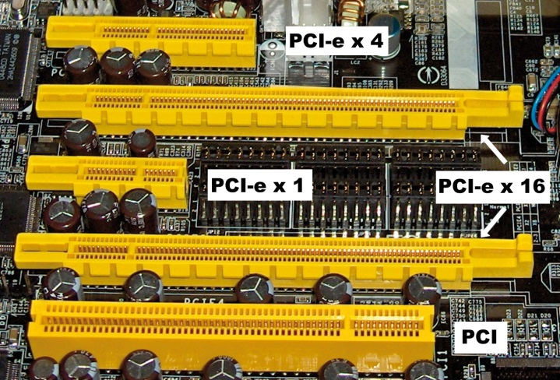
Δίαυλος PCI Express (2)
Συμβατότητα με το PCI – Δε χρειάζονται μετατροπές σε:
  Λειτουργικό σύστημα
  Οδηγούς
  Λογισμικά
Πλεονεκτήματα PCI Express
  Υψηλή απόδοση – σχετίζεται κυρίως με το εύρος ζώνης
  Απλοποίηση λειτουργιών εισόδου-εξόδου
  Αρχιτεκτονική ορισμένη σε επίπεδα
  Ευκολία στη χρήση:
    Τοποθέτηση εν λειτουργία (hot-plug)
    Αντικατάσταση εν λειτουργία (hot-swap)

Slide 31
Δίαυλος PXI (1)
PXI: PCI eXtensions for Instrumentation
Αναπτύχθηκε από τη National Instruments το 1997
Βασίζεται στο δίαυλο PCI
  Ίδια ηλεκτρικά χαρακτηριστικά και διαστάσεις
  Υποστήριξη Plug-And-Play
  Διαχείριση διαύλου
Προσθέτει:
  Μηχανικές και ηλεκτρικές ιδιότητες
  Ιδιότητες λογισμικού για τις ανάγκες συστημάτων ελέγχου και συλλογής δεδομένων
Χαρακτηριστικά:
  Εύρος 32 ή 64 bit
  Ρυθμός μεταγωγής 132 Mbytes/sec (32 bit) ή 264 Mbytes/sec (64 bit)
  Συχνότητα λειτουργίας 33 MHz

Slide 32
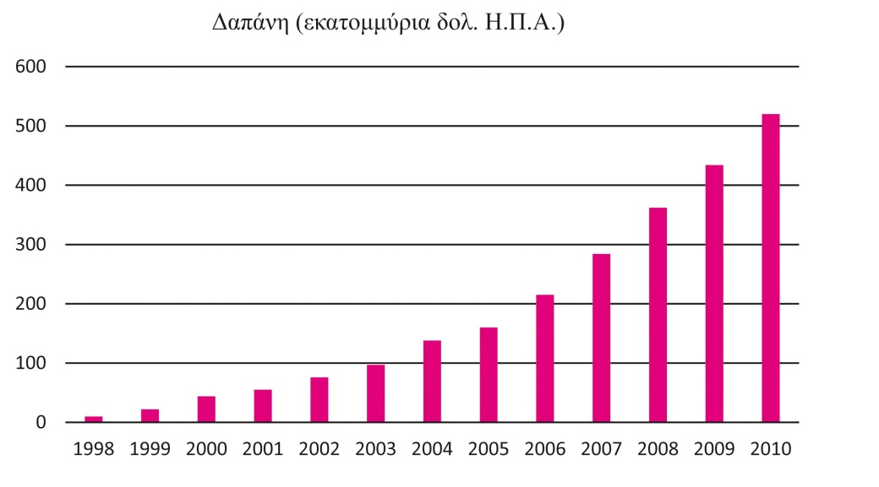
Δίαυλος PXI (2)
Έχει χρησιμοποιηθεί ευρέως σε:
Κυκλοφορούν πάνω από 1150 προϊόντα PXI
Στρατιωτικές εφαρμογές Ηλεκτρονικά είδη ευρείας κατανάλωσης Συστήματα πραγματικού χρόνου | Αεροδιαστημικές εφαρμογές Συστήματα επικοινωνιών Βιομηχανικές εφαρμογές
Μεταβολή δαπάνης για κάρτες PXI

Slide 33
Δίαυλος PXI Express
PXI Express: PCI eXtensions for Instrumentation Express
Αναπτύχθηκε από το PCI Industrial Manufactures Group και την PXI Systems Alliance το 2005
Στόχοι:
  Αύξηση του ρυθμού μεταγωγής εως 6 GB/sec (45 φορές πιο γρήγορο από το PXI)
  Διατήρηση της συμβατότητας με τα υπάρχοντα προϊόντα
  Βελτίωση χαρακτηριστικών συγχρονισμού
Χρήση:
  Στρατιωτικές και αεροδιαστημικές εφαρμογές
  Παραγωγή και συλλογή σημάτων υψηλής συχνότητας για δοκιμές συστημάτων επικοινωνιών
  Δοκιμές πρωτοκόλλων υψηλών ταχυτήτων (κανάλια οπτικών ινών, FireWire κ.ά.)
  Υψηλής ταχύτητας συλλογή οπτικών δεδομένων

Slide 34
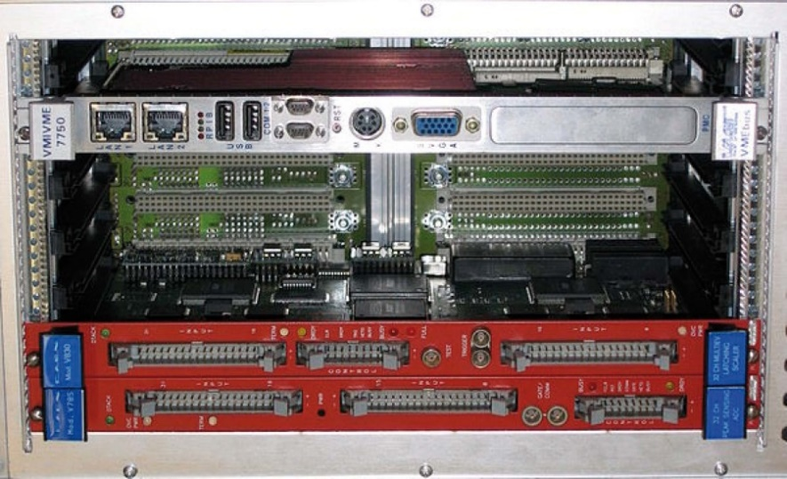
Δίαυλος VMEBUS
VMEbus: Versa Module Europa bus
Αναπτύχθηκε από τη Motorola το 1981 για τον επεξεργαστή 68000
Χαρακτηριστικά:
  Προτυποποιήθηκε και χρησιμοποιήθηκε ευρέως σε ερευνητικές και βιομηχανικές αλλά και πολλές άλλες εφαρμογές
  Χρησιμοποιείται σε ειδικές μητρικές κάρτες σύνδεσης (backplane) υπολογιστών
  Ρυθμός μεταφοράς δεδομένων 40 MBytes/s (μπορεί να φτάσει τα 320 MBytes/sec)

Slide 35
Δίαυλος VXIBUS
VXIbus : VME eXtensions for Instrumentation bus
Αναπτύχθηκε το 1987 από το VXIbus Consortium
Στόχοι:
  Ικανοποίηση αναγκών για φορητές εφαρμογές
  Παροχή τυποποιημένης ανοικτής αρχιτεκτονικής
  Δυνατότητα τα όργανα διαφορετικών κατασκευαστικών οίκων να λειτουργούν στον ίδιο κεντρικό υπολογιστή

Slide 36
Συνδεσιμότητα περιφερειακών
Το υλικό συλλογής δεδομένων διαθέτει συνήθως διεπαφή σύνδεσης με ηλεκτρονικό υπολογιστή
Συνήθεις θύρες:
  σειριακές θύρες RS-232
  σειριακές θύρες RS-422
  σειριακές θύρες RS-485
  παράλληλες θύρες
  θύρες IEEE-488 (GPIB)
  θύρες USB (Universal Serial Bus)
  θύρες IEEE-1394 FireWire
  θύρες Ethernet

Slide 37
Σειριακές θύρες RS-232 (1)
Το RS-232 προτάθηκε το 1962 από την EIA (Electronic Industries Association)
Ορίστηκε αρχικά για:
  Μεταδόσεις δεδομένων μεταξύ μιας συσκευής-οδηγού και ενός μοναδικού δέκτη
  Αποστάσεις μέχρι 15 μέτρα
  Ταχύτητα έως 19.200 bit/sec
Συνήθως χρησιμοποιείται για:
  Αποστάσεις μεγαλύτερες από 25 μέτρα
  Ταχύτητες 115–230 kbits/sec
Η επίτευξη αυτών των τιμών εξαρτάται από:
  Το περιβάλλον
  Την ποιότητα των καλωδίων που χρησιμοποιούνται
  Μέγιστη ταχύτητα και μέγιστη απόσταση: μεγέθη αντιστρόφως ανάλογα

Slide 38
Σειριακές θύρες RS-232 (2)
Παραδοσιακό βύσμα: 25 ακροδέκτες (pins)
Βύσμα 9 ακροδεκτών σύνηθες σε πολλά προϊόντα
Έχει χρησιμοποιηθεί ευρέως σε:
  κεντρικούς υπολογιστές
  Μικροϋπολογιστές
  Τερματικά
  Εκτυπωτές
  Modems
  άλλο εξοπλισμό πολύ πριν αναπτυχθούν τα PCs

Slide 39
Σειριακές θύρες RS-422 (1)
Παρόμοιο με το RS-232
Βασική διαφορά: χρήση διαφορικής μετάδοσης στοιχείων
  Απαιτεί δύο ενεργές γραμμές για να διαβιβάσει ένα σήμα
  Παρέχει πολύ καλύτερη απόρριψη θορύβου
  Υποστηρίζει υψηλότερους ρυθμούς μετάδοσης
  Υποστηρίζει μεγαλύτερες αποστάσεις
Επιτυγχάνονται ταχύτητες μετάδοσης δεδομένων 115 kbits/sec για αποστάσεις μεγαλύτερες του 1 km

Slide 40
Σειριακές θύρες RS-422 (2)
Μέγιστη ταχύτητα και μέγιστη απόσταση: μεγέθη αντιστρόφως ανάλογα
Ακροδέκτες διαφορετικοί σε σχέση με το RS-232
  Θύρες και ο εξοπλισμός μη συμβατός
Πλεονέκτημα σε σχέση με το RS-232:
  Υποστήριξη εφαρμογών, όπου μια συσκευή-οδηγός μπορεί να μεταδώσει δεδομένα μέχρι και σε δέκα δέκτες ταυτόχρονα

Slide 41
Σειριακές θύρες RS-485
Δημοφιλές σειριακό πρότυπο
Συνδυάζει τα στοιχεία του RS-422 με τη δυνατότητα σύνδεσης πολλαπλών δεκτών και συσκευών αποστολής δεδομένων σε ένα δίαυλο
Ταχύτητα έως 115 kbit/sec σε απόσταση μέχρι 1500 m
Υποστηρίζει μέχρι 32 συσκευές αποστολής και 32 δέκτες
Δυνατότητα κατασκευής δικτύου συσκευών αποστολής σημάτων και δεκτών με χρήση ενός μόνο καλωδίου RS-485

Slide 42
Παράλληλη θύρα
Χρησιμοποιεί οκτώ χωριστές γραμμές μετάδοσης
  Επιτρέπουν να εκπέμπεται ένα byte τη φορά
Το πρότυπο ΙΕΕΕ-1284 περιγράφει πέντε διαφορετικές διαμορφώσεις υλικού και βελτιώσεις
  Τρεις μονοκατευθυντικές που υποστηρίζουν ρυθμούς μεταφοράς δεδομένων μέχρι 100 kbyte ανά δευτερόλεπτο
  Δύο αμφίδρομες που προσφέρουν υψηλότερους ρυθμούς (EPP - Enhanced Parallel Port, ECP -Enhanced Capability Port)
Αρχικός σκοπός ήταν η σύνδεση σε ηλεκτρονικό υπολογιστή συμβατού εκτυπωτή σε απόσταση μέχρι 15 μέτρα
Δε θεωρήθηκε ποτέ ως η επικρατούσα διεπαφή για τα συστήματα μετρήσεων
Υπάρχει σημαντικός αριθμός συστημάτων που τη διαθέτει

Slide 43
ΙΕΕΕ-488 (GPIB)
Εμφανίστηκε αρχικά με την ονομασία HP-IB (Hewlett-Packard Instrument Bus)
Δημιουργήθηκε ως τυποποιημένη διεπαφή επικοινωνίας ανάμεσα στα όργανα εργαστηρίων και καταγραφής και στον υπόλοιπο εξοπλισμό
Έχει γίνει βιομηχανικό πρότυπο για ένα ευρύ φάσμα ηλεκτρονικών οργάνων, συμπεριλαμβανομένων και των προϊόντων συλλογής δεδομένων
Είναι παράλληλος δίαυλος εύρους 8 bit, με ταχύτητες ανάγνωσης μέχρι 1ΜΒ/sec
Μέχρι 15 συσκευές μπορούν να συνδεθούν με καλώδιο
Οι διεπαφές GPIB εγκαθίστανται στο PC ως κάρτες επέκτασης (ISA, PCI, PCMCIA, κτλ)

Slide 44
Universal Serial Bus (USB)
Υπάρχουν 3 εκδόσεις του USB
  1.1 με μέγιστη ταχύτητα 12Mbit/sec
  2.0 με μέγιστη ταχύτητα 480Mbit/sec
  3.0 με μέγιστη ταχύτητα 4.8Gbit/sec
Οι περιφερειακές μονάδες USB είναι συσκευές «εν λειτουργία τοποθέτησης» («hot-plug»)
Ενσωματώνει επίσης χαρακτηριστικά «τοποθέτησης και λειτουργίας»
Πολύ δημοφιλές λόγω της ευκολίας στη χρήση
Πολύ καλή λύση για τη συλλογή δεδομένων
  Ευκολία σύνδεσης
  Δυνατότητα παροχής ηλεκτρικής ισχύος στις συσκευές

Slide 45
IEEE-1394 FireWire
Αναπτύχθηκε από την Apple
ΙΕΕΕ 1394a: Ταχύτητα 100-400 Mbit/sec
ΙΕΕΕ 1394b: Ταχύτητες 800, 1600, 3200 Mbit/sec
Υποστηρίζει την τοποθέτηση εν λειτουργία (hot plug)
Επιτρέπει την ταυτόχρονη σύνδεση μέχρι και 63 συσκευών
Μπορεί να μεταφέρει τα δεδομένα με ασύγχρονο και με σύγχρονο τρόπο
Χρησιμοποιείται θωρακισμένο εξαπλό καλώδιο πάχους έξι χιλιοστών
  4 για μετάδοση δεδομένων
  2 για τροφοδοσία
Ιδανικό για συσκευές που μεταφέρουν μεγάλους όγκους πληροφορίας

Slide 46
Ethernet
Αναπτύχθηκε από τη Xerox στη δεκαετία του `70
Είναι η διαδεδομένη τεχνολογία για την υλοποίηση τοπικού δικτύου σήμερα
ΙΕΕΕ 802.3u: Ταχύτητα εως 100Mbit/sec
ΙΕΕΕ 802.3ab: Ταχύτητα εως 1000Mbit/sec
ΙΕΕΕ 802.3an: Ταχύτητα εως 10Gbit/sec
ΙΕΕΕ 802.3aw: Ταχύτητα εως 40Gbit/sec
ΙΕΕΕ 802.3ba: Ταχύτητα εως 100Gbit/sec

Slide 47
Κατανεμημένες μετρήσεις
Πολλές εφαρμογές μέτρησης και συλλογής δεδομένων απαιτούν την απόκτηση δεδομένων από ξεχωριστούς σταθμούς που βρίσκονται σε μια ευρεία γεωγραφικά περιοχή
Αποστάσεις μεταξύ των συσκευών συλλογής δεδομένων και των αισθητήρων μπορούν να οδηγήσουν σε:
  Υποβάθμιση των σημάτων
  Εισαγωγή θορύβου
  Περιορισμούς ταχύτητας μέτρησης
  Ποικίλα άλλα προβλήματα
Λύσεις:
  Ρύθμιση και μετατροπή του σήματος σε μορφή που δεν θα επηρεαστεί από τους δυσμενείς παράγοντες κατά τη φάση της μετάδοσης από τους αισθητήρες στον κεντρικό υπολογιστή
  Μετακίνηση του εξοπλισμού μέτρησης στην πηγή των σημάτων

Slide 48
ΚΑΤΑΝΕΜΗΜΕΝΕΣ ΜΕΤΡΗΣΕΙΣ
Μέγιστες αποστάσεις και ταχύτητες που καλύπτουν κατά προσέγγιση οι διάφορες θύρες:
Θύρα | Μέγιστη απόσταση | Μέγιστη ταχύτητα
RS-232 | 15m | 115kbits/sec
RS-422 | 1220m | 115kbits/sec
RS-485 | 1220m | 115kbits/sec
SPP, EPP, ECP | 15m | 100 KB/sec
GPIB | 2m | 1MB/sec
USB | 5m | 480Mbits/sec
IEEE1394a | 4,5m | 100-400Mbit/sec
Fast Ethernet 10-100baseT | 925m | 10-100Mbit/sec
1Gbit Ethernet/TP | 100m | 1 Gbit/sec
10 Gbit Ethernet/TP | 100m | 10 Gbit/sec

Slide 49
Ρυθμός δειγματοληψίας
Μετριέται σε MegaSamples/sec (MS/s – εκατομμύρια δείγματα ανά δευτερόλεπτο) και KiloSamples/sec (χιλιάδες δείγματα ανά δευτερόλεπτο)
Θεώρημα δειγματοληψίας του Nyquist:
  Ο ρυθμός δειγματοληψίας πρέπει να είναι τουλάχιστο διπλάσιος από τη μεγαλύτερη τιμή της συχνότητας του φάσματος του σήματος εισόδου
Ο ρυθμός δειγματοληψίας επιρεάζεται από το πλήθος των μετατροπέων αναλογικού σήματος σε ψηφιακό
  π.χ. σύστημα με 1 μετατροπέα και 4 κανάλια, ρυθμός δειγματοληψίας μετατροπέα 40KS/s, μέγιστος ρυθμός δειγματοληψίας ανα κάναλι 10 KS/s

Slide 50
Μετατροπή δεδομένων
Η καρδιά κάθε συστήματος συλλογής δεδομένων είναι ο μετατροπέας αναλογικού σήματος σε ψηφιακό
Ένας μετατροπέας περιλαμβάνει:
  πολυπλέκτη που χρησιμεύει για την επιλογή ενός καναλιού εισόδου
  ενισχυτή για την προσαρμογή της κλίμακας της τάσης εισόδου στα επιθυμητά επίπεδα
  κύκλωμα δειγματοληψίας και κράτησης
  τον πυρήνα του μετατροπέα που αποσκοπεί στην παραγωγή του ψηφιακού σήματος από το αναλογικό
Μέθοδοι μετατροπής αναλογικού σήματος σε ψηφιακό:
  Διαδοχική προσέγγιση – πιο απλή μέθοδος
  Μετατροπή καταρράκτη (flash conversion) – πιο γρήγορη μέθοδος
  Δέλτα-Σίγμα – υψηλή απόδοση σε ακρίβεια και θόρυβο

Slide 51
Αναλογικά κανάλια εισόδου - εξόδου
Αναλογικά κανάλια εισόδου
  Το πλήθος τους καθορίζει τον αριθμό των συσκευών που μπορούν να συνδεθούν με το σύστημα για συλλογή μετρήσεων
  Μπορεί να είναι μονής-εισόδου (single-ended), διαφορικής εισόδου (differential) ή ψευδο-διαφορικής εισόδου (pseudo-differential)
  Ταυτόχρονη δειγματοληψία από όλα τα κανάλια εισόδου εξαρτάται από το πλήθος των κυκλωμάτων δειγματοληψίας και κράτησης σε συνδυασμό με το πλήθος των μετατροπέων αναλογικού σήματος σε ψηφιακό
Αναλογικά κανάλια εξόδου
  Υπάρχουν συσκευές με ψηφιακά και αναλογικά ή μόνο αναλογικά κανάλια εξόδου
  Ενσωματώνουν μετατροπείς ψηφιακού σήματος σε αναλογικό
  Βασικό χαρακτηριστικό ο χρόνος αποκατάστασης της αναλογικής τάσης στην έξοδο τους (settling time)

Slide 52
Σκανδαλιστές – χρονόμετρα/μετρητές
Σκανδαλιστές
  Χρησιμοποιούνται για το συγχρονισμό της συλλογής δεδομένων με ένα εξωτερικό γεγονός ή μια εντολή του λογισμικού
  Υπάρχουν αναλογικοί και ψηφιακοί
  Οι σκανδαλιστές έναρξης ενεργοποιούν τη διαδικασία συλλογής δεδομένων μόλις συμβεί το προκαθορισμένο γεγονός
  Οι σκανδαλιστές αναφοράς ενεργοποιούν τη διαδικασία συλλογής δεδομένων πριν συμβεί ένα προκαθορισμένο γεγονός
Χρονόμετρα – μετρητές
  Τα κυκλώματα αυτά αποτελούνται από μετρητές (κυκλώματα που απαριθμούν παλμούς) και γεννήτριες συχνοτήτων
  Η χρήση τους αυξάνει την ευελιξία του συστήματος
  Επιτρέπεται η ανεξάρτητη χρήση τους και ο συνδυασμός τους με εξωτερικούς μετρητές και πηγές συχνοτήτων

Slide 53
Διαθέσιμο υλικό συλλογής δεδομένων
Αρκετές εταιρείες δραστηριοποιούνται στο χώρο της παραγωγής υλικού συλλογής δεδομένων για συστήματα πραγματικού χρόνου
Ενδεικτικά:
  National Instruments
  Microstar Labatories
  Measurement Systems Data Translation Keithley
  Kinetic Systems
  Super Logic
  Spectrum
  United Electronic Industries

Slide 54
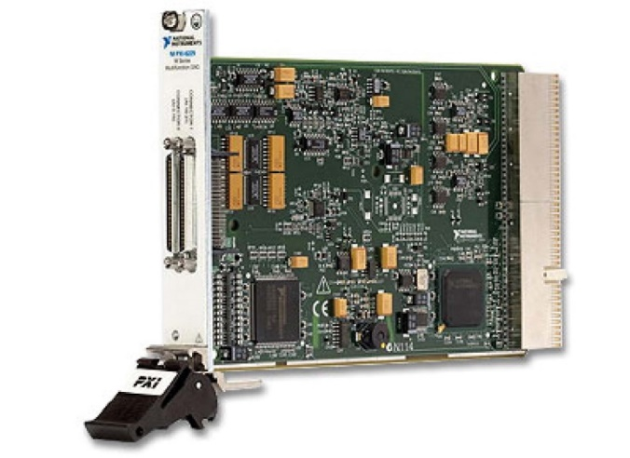
Υλικό με διασύνδεση PXI

Slide 55
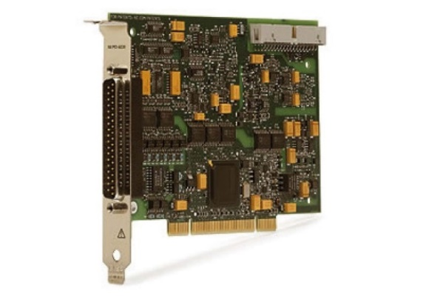
Υλικό με διασύνδεση PCI

Slide 56

Υλικό με διασύνδεση ISA

Slide 57
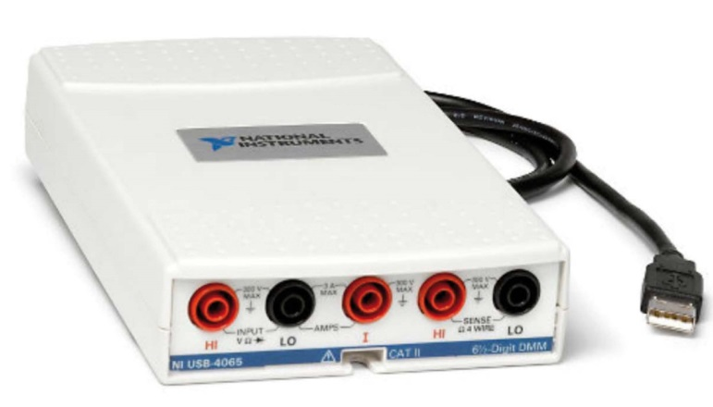
Υλικό με διασύνδεση USB

Slide 58
Επαναπρογραμματιζόμενες συσκευές (1)
Υπάρχει ανάγκη χρήσης επαναπρογραμματιζόμενων στο πεδίο συσκευών (Field-Programmable devices, FPDs)
Τα περισσότερα πρωτότυπα κυκλώματα και πολλά σχέδια που περνούν στην παραγωγή υλοποιούνται σε FPDs
Πλεονεκτήματα FPDs:
  Μικρό κόστος
  Γρήγορες αλλαγές στο σχεδιασμό

Slide 59
Επαναπρογραμματιζόμενες συσκευές (2)
Εξέλιξη των FPDs:
  Προγραμματιζόμενη μνήμη PROM (Programmable Read Only Memory)
  Πίνακας Προγραμματιζόμενης Λογικής (Programmable Logic Array – PLA)
  Λογικές Προγραμματιζόμενων Πινάκων (Programmable Array Logic – PAL)
  Σύνθετες Προγραμματιζόμενες Λογικές Συσκευές (Complex Programmable Logic Devices - CPLD)
  Mask-Programmable Gate Arrays (MPGA)
  Επαναπρογραμματιζόμενες Συστοιχίες Πυλών (Field Programmable Gate Arrays – FPGAs)

Slide 60
Επαναπρογραμματιζόμενες συσκευές (3)
Προγραμματιζόμενη μνήμη PROM
  Οι γραμμές διευθύνσεων χρησιμοποιούνται ως είσοδοι των λογικών κυκλωμάτων και οι γραμμές δεδομένων ως έξοδοι
  Οι συνήθεις λογικές συναρτήσεις περιλαμβάνουν λίγους μόνο όρους
  Περιέχει ένα πλήρη αποκωδικοποιητή για όλες τις γραμμές διευθύνσεων της εισόδου της → σπατάλη πόρων
Πίνακας Προγραμματιζόμενης Λογικής PLA
  2 επίπεδα λογικών πυλών (Μια προγραμματιζόμενη περιοχή AND ακολουθούμενη από μια προγραμματιζόμενη περιοχή OR)
  Κατάλληλοι για να υπολογίζουν λογικές συναρτήσεις που μπορούν να εκφραστούν ως διαζεύξεις συζεύξεων
Λογικές Προγραμματιζόμενων Πινάκων PAL
  Μόνο ένα προγραμματιζόμενο επίπεδο (περιοχή AND) που τροφοδοτεί μία σταθερή περιοχή πυλών OR
  Δυνατότητα υλοποίησης συνεχόμενων κυκλωμάτων

Slide 61
Επαναπρογραμματιζόμενες συσκευές (4)
Συσκευή PAL

Slide 62
Επαναπρογραμματιζόμενες συσκευές (5)
Σύνθετες Προγραμματιζόμενες Λογικές Συσκευές CLPD
  Παρέχουν λογική χωρητικότητα που αντιστοιχεί μέχρι και σε 50 συσκευές SPLD (PLA, PAL)
  Περαιτέρω επέκταση της χωρητικότητας παρουσιάζει δυσκολίες
Ενσωμάτωση πολλών μπλοκ PLD με πίνακες προγραμματιζόμενης διασύνδεσης

Slide 63
Επαναπρογραμματιζόμενες συσκευές(6)
Επαναπρογραμματιζόμενες Συστοιχίες Πυλών FPGA
  Αποτελούνται από ένα πίνακα συνδεδεμένων λογικών κυκλωμάτων
  Υποστηρίζουν την υψηλότερη λογική χωρητικότητα
  Βασίζονται σε τρία στοιχεία:
    τα προγραμματιζόμενα λογικά μπλοκ (Configurable Logic Blocks - CLB)
    τα μπλοκ εισόδου/εξόδου (Input/Output Blocks IOB)
    το δίκτυο διασύνδεσης
Η αρχιτεκτονική FPGA

Slide 64
Λογική χωρητικότητα
Ένα από τα βασικότερα χαρακτηριστικά των συσκευών FPD
  από αυτή εξαρτάται σε μεγάλο βαθμό το κόστος τους
Αντιπροσωπεύει την «ποσότητα» της ψηφιακής λογικής που μπορεί να οριστεί μέσα σε ένα FPD
  Μονάδα μέτρησης: «το ισοδύναμο πλήθος πυλών σε έναν κλασικό πίνακα πυλών»
    με άλλα λόγια η χωρητικότητα του FPD μετριέται με το μέγεθος του πίνακα πυλών με τον οποίο είναι αντίστοιχο το FPD
    Π.χ. «το πλήθος των πυλών NAND 2 εισόδων»
Στη μονάδα «πλήθος των πυλών NAND 2 εισόδων»:
  χωρητικότητα SPLD: από 0 έως 200
  χωρητικότητα CPLD: από 200 έως 12000
  χωρητικότητα FPGA: από 1000 έως πάνω από 2.000.000

Slide 65
Υλοποίηση FPD
Τυπικά γίνεται μέσω προγραμμάτων υπολογιστών
Για την ολοκλήρωση του σχεδίου εκτελούνται τέσσερα βασικά βήματα:
  σχεδίαση,
  λογικός έλεγχος και βελτιστοποίηση,
  προσαρμογή και
  προσομοίωση

Slide 66
Υλοποίηση FPD: Σχεδιασμός
Σχηματικό κύκλωμα
  Απαρχαιωμένη μέθοδος
  Η σχεδίαση γίνεται σε φύλλα ή σελίδες (schematic sheets)
  Σε κάθε σελίδα τοποθετούνται αντικείμενα, όπως λογικές πύλες και διασυνδέονται στα πλαίσια ενός κυκλώματος
Περιγραφή του κυκλώματος με μια γλώσσα σχεδίασης χαμηλού επιπέδου
  Περιγράφουν ένα κύκλωμα (σε επίπεδο δομής) με κείμενο.
  Γλώσσες όπως οι ABEL, CUPL, PALASM διευκολύνουν σημαντικά την περιγραφή επαναλαμβανόμενων σχημάτων
Περιγραφή του κυκλώματος με μια γλώσσα περιγραφής υλικού (συνήθως υψηλού επιπέδου)
  Πλέον ο κυρίαρχος τρόπος περιγραφής συστημάτων
  Γλώσσες περιγραφής, όπως η VHDL και Verilog
  Αναφέρονται στη συμπεριφορά του κυκλώματος

Slide 67
Σχεδιασμός κυκλώματος σε FPGA
Ο σχεδιασμός κυκλώματος στα FPGAs παρουσιάζει κοινά στοιχεία με αυτόν στα CPLDs
Απαιτεί την εφαρμογή των τριών παρακάτω εργαλείων:
  ένα εργαλείο, το οποίο θα μετατρέπει βασικές λογικές πύλες στα λογικά μπλοκ του FPGA (technology mapper)
  ένα εργαλείο «τοποθέτησης» (placement tool), το οποίο θα υποβοηθά την επιλογή του ποια συγκεκριμένα λογικά μπλοκ θα χρησιμοποιηθούν στο FPGA
  έναν δρομολογητή (router), ο οποίος θα προσδιορίζει τις καλωδιώσεις, οι οποίες συνδέουν τα λογικά μπλοκ

Slide 68
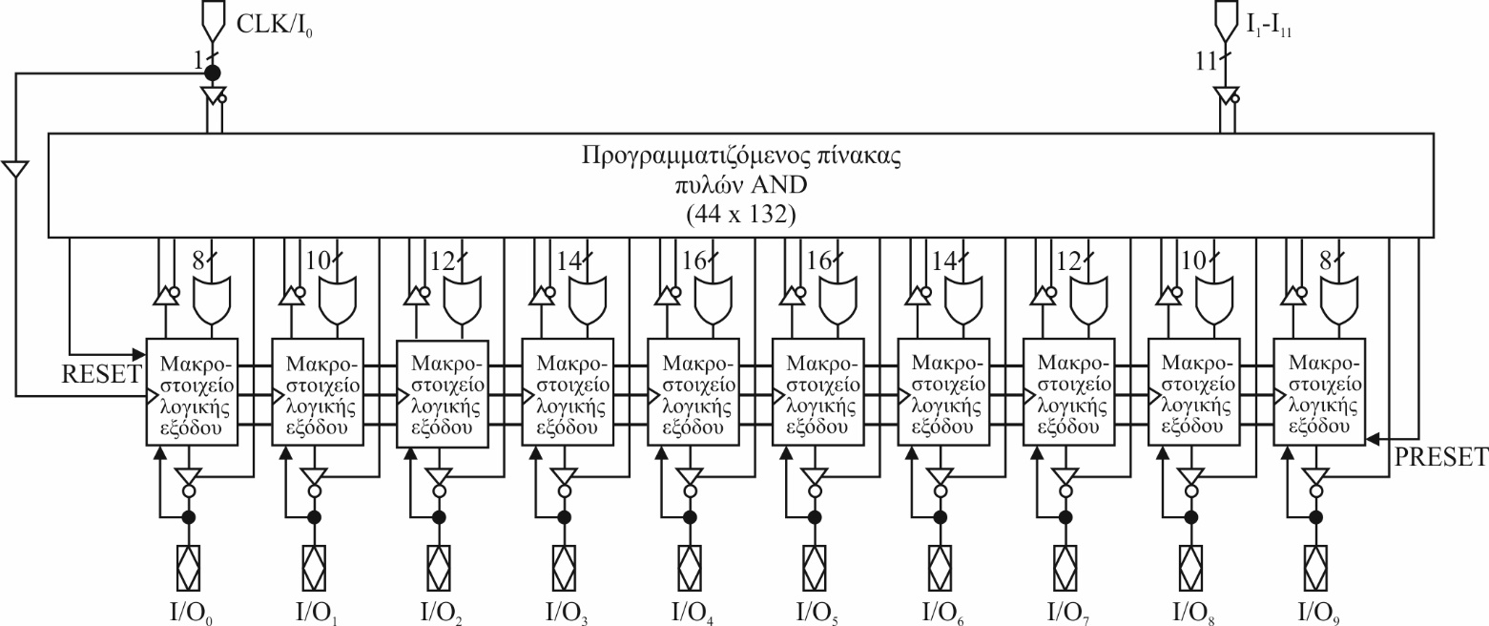
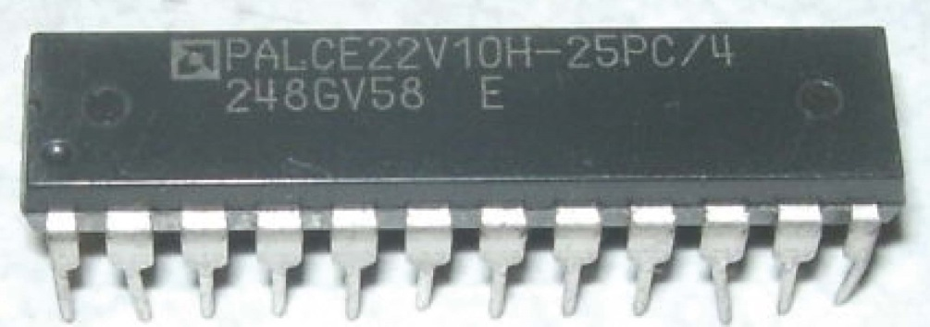
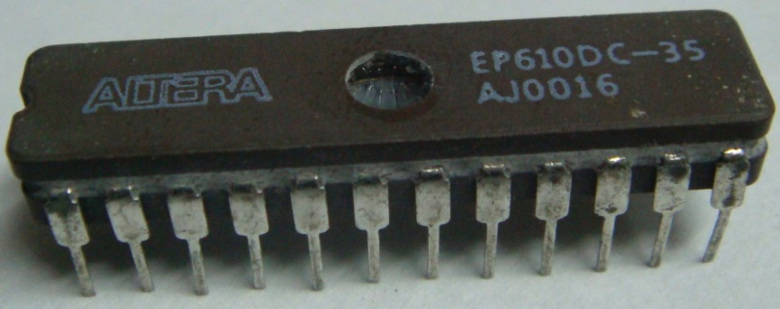
Παράδειγμα SLPD

Slide 69
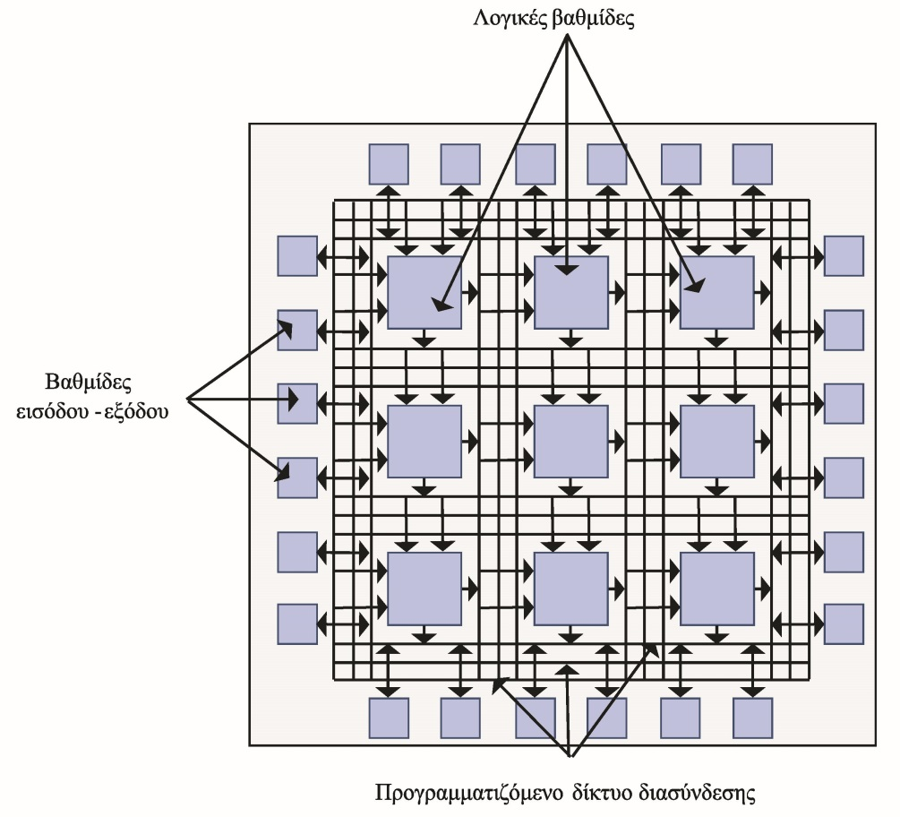
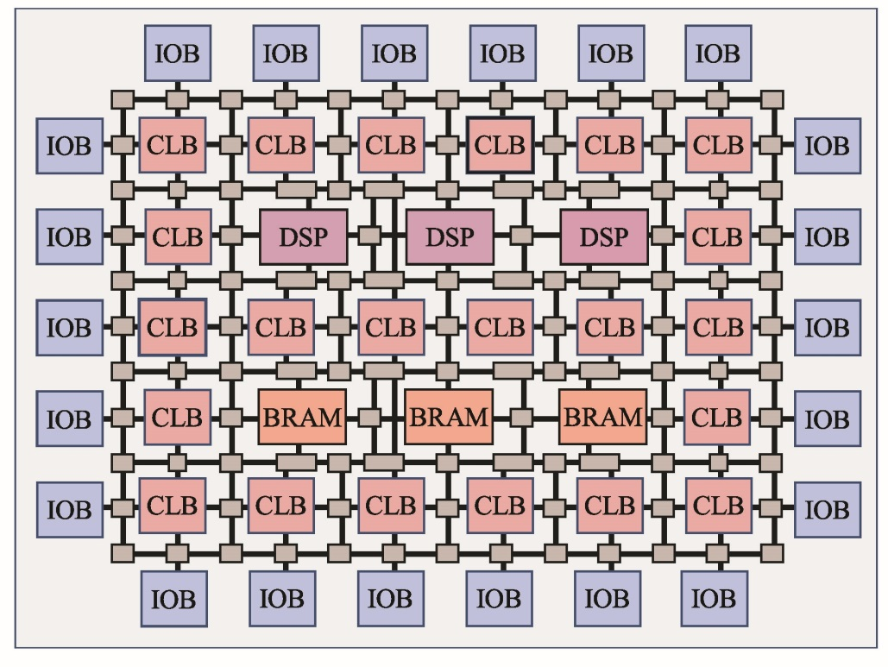
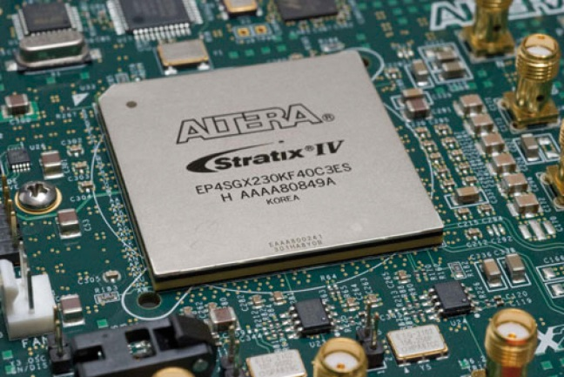
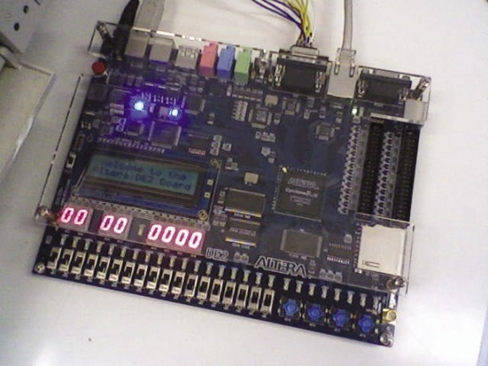
Παράδειγμα FPGA

Slide 70
Αρχιτεκτονικές FPGA
Χονδρόκοκκη (coarse-grained)
  λογικά μπλοκ με αρκετά αυξημένη λειτουργικότητα και δυνατότητες, που συχνά περιέχουν δύο ή περισσότερους πίνακες αναζήτησης (lookup tables) και δύο ή περισσότερα flip-flop
  Σε πολλές από τις χονδρόκοκκες αρχιτεκτονικές, η «λογική» του μπλοκ υλοποιείται μέσω ενός πίνακα αναζήτησης τεσσάρων εισόδων (και άρα 16 διακριτών τιμών)
  Η συμπερίληψη πολλών δομικών στοιχείων σε ένα μόνο μπλοκ, προσφέρει δυνατότητα για καλύτερες επιδόσεις
Λεπτόκοκκη (fine-grained)
  μεγάλος αριθμό από σχετικά απλά λογικά μπλοκ
  Κάθε λογικό μπλοκ τυπικά περιλαμβάνει είτε μία λογική συνάρτηση δύο εισόδων είτε έναν πολυπλέκτη 4-σε-1 και ένα flip-flop
  προτιμότερη όταν ο σχεδιασμός προσανατολίζεται στη λογική σύνθεση πολλών όρων

Slide 71
Τεχνολογίες για τον προγραμματισμό των FPGA
Κάθε FPGA βασίζεται σε μία τεχνολογία προγραμματισμού που χρησιμοποιείται για τον έλεγχο των προγραμματιζόμενων διακοπτών
Κυριότερες τεχνολογίες:
  στατική μνήμη (SRAM)
  αντι-ασφάλεια (anti-fuse)
  EPROM
  EEPROM
  Flash
Στα σύγχρονα FPGA χρησιμοποιούνται μόνο οι τεχνολογίες της στατικής μνήμης, της αντι-ασφάλειας και flash

Slide 72
Στατική μνήμη (1)
Οι κυψέλες στατικής μνήμης χρησιμοποιούνται με δύο κυρίως τρόπους:
  για να θέτουν τις γραμμές επιλογής σε πολυπλέκτες που καθοδηγούν τα κυκλώματα του δικτύου διασύνδεσης
  να αποθηκεύουν τα δεδομένα στους πίνακες αναζήτησης, οι οποίοι χρησιμοποιούνται για την υλοποίηση των λογικών συναρτήσεων
Τα FPGA που βασίζονται σε στατική μνήμη χρειάζονται μόνο την τεχνολογία CMOS
Κατά την εκκίνηση (παροχή τροφοδοσίας) σε ένα FPGA στατικής μνήμης, εξειδικευμένα κυκλώματα φροντίζουν για την αρχικοποίηση όλων των bits της στατικής μνήμης βάσει μιας διαμόρφωσης που ορίζεται από τον χρήστη
  με τον τρόπο αυτό επαναπρογραμματίζεται το FPGA

Slide 73
Στατική μνήμη (2)
Μειονεκτήματα:
  μέγεθος: Η κάθε κυψέλη SRAM απαιτεί 5 ή 6 κρυσταλλοτριόδους (transistor) και το προγραμματιζόμενο στοιχείο που χρησιμοποιείται για να διασυνδέσει τα σήματα χρειάζεται ακόμη τουλάχιστον μία κρυσταλλοτρίοδο
  πτητικότητα: η SRAM δεν διατηρεί τα περιεχόμενά της όταν διακόπτεται η παροχή του ρεύματος και έτσι απαιτούνται εξωτερικές συσκευές για να αποθηκεύουν τις διαμορφώσεις
    Τυπικά χρησιμοποιούνται μνήμες flash ή EEPROM, κάτι που αυξάνει το συνολικό κόστος του FPGA
  ηλεκτρικά χαρακτηριστικά των κρυσταλλοτριόδων: οι κρυσταλλοτρίοδοι έχουν μεγάλες αντιστάσεις επαφής («on-resistance») και σημαντικό χωρητικό φορτίο (capacitative load)
    Αρνητικά στοιχεία όταν επιχειρείται η κατασκευή ολοκληρωμένων όλο και μικρότερης επιφάνειας

Slide 74
Αντι-ασφάλεια
Βασίζεται σε δομές που έχουν πολύ υψηλή αντίσταση κάτω από κανονικές συνθήκες αλλά μπορούν προγραμματιστικά να «καούν» δημιουργώντας έναν μόνιμο σύνδεσμο χαμηλής αντίστασης
Βασικό πλεονέκτημα: μικρή επιφάνεια
  Το πλεονέκτημα αυτό περιορίζεται από το γεγονός ότι απαιτείται να εισαχθούν κρυσταλλοτρίοδοι προγραμματισμού, οι οποίοι θα παρέχουν ρεύμα κατάλληλης έντασης για να «καεί» η κάθε αντι-ασφάλεια
Επίσης έχουν μικρότερες αντιστάσεις επαφής και περιορισμένα παράσιτα λόγω φαινομένων χωρητικότητας
  Ευνοείται η κατασκευή μικρών σε μέγεθος κυκλωμάτων
Δεν είναι πτητικά, διατηρούν το περιεχόμενό τους
  Είναι άμεσα διαθέσιμες για χρήση μόλις τροφοδοτηθούν με ρεύμα, αλλά δεν είναι δυνατόν να επαναπρογραμματιστούν

Slide 75
Τεχνολογίες Flash και EEPROM
Τεχνολογία προγραμματισμού αιωρούμενης πύλης (floating gate), βάσει της οποίας εγχέεται φορτίο σε μια πύλη που «αιωρείται» πάνω από την κρυσταλλοτρίοδο
  Χρήση σε μνήμες flash και EEPROM
Δεν είναι πτητικές, έτσι η μνήμη flash/EEPROM είναι επαρκής για την αποθήκευση της διαμόρφωσης
Εξοικονομείται χώρος για την αποθήκευση των δεδομένων, αλλά η εξοικονόμηση περιορίζεται λόγω των κυκλωμάτων προγραμματισμού που απαιτούνται για τον προγραμματισμό της μνήμης
Μπορούν να επαναπρογραμματιστούν περίπου 100.000 φορές
Υψηλή αντίσταση και υψηλή χωρητικότητα, λόγω της χρήσης μεταγωγέων που βασίζονται σε κρυσταλλοτριόδους

Slide 76
Αρχιτεκτονικές δικτύου διασύνδεσης των FPGAs
Η αρχιτεκτονική του δικτύου διασύνδεσης είναι βασικό χαρακτηριστικό των FPGA
  Περιλαμβάνει γραμμές και διακόπτες (switches) οι οποίοι προγραμματίζονται ώστε να υλοποιήσουν τις συνδέσεις ανάμεσα σε λογικά μπλοκ και μπλοκ εισόδου/εξόδου
  Με αυτόν τον τρόπο υλοποιείται το κύκλωμα που σχεδιάζεται από τον χρήστη
Κυρίαρχες αρχιτεκτονικές διασύνδεσης είναι:
  ιεραρχική αρχιτεκτονική (hierarchical architecture),
  αρχιτεκτονική τύπου νησίδας (island-style architecture),
  αρχιτεκτονική βασιζόμενη σε γραμμές,
  θάλασσα από πύλες (sea of gates) και
  συστήματα πολλαπλών FPGA (multiple FPGAs architecture).

